Slide 1
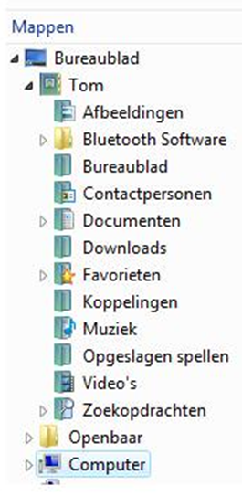
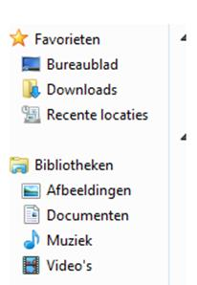
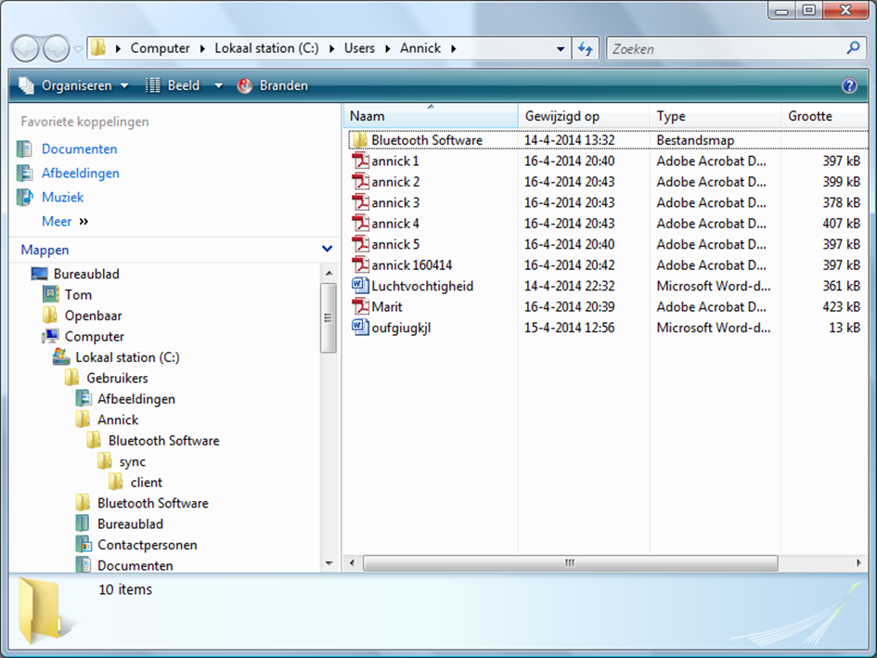
Zo hoort het er volgens mij normaal gesproken uit te zien
Zo ziet het er nu bij mij uit:
de map Bibliotheken is verdwenen
De naam van de Bibliotheek was Annick.
Deze is nu “verschoven” onder Gebruikers

Slide 2
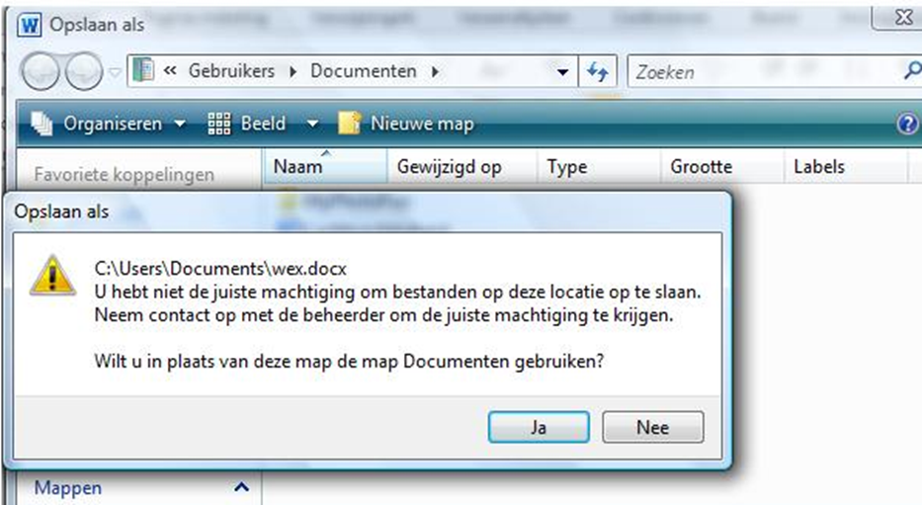
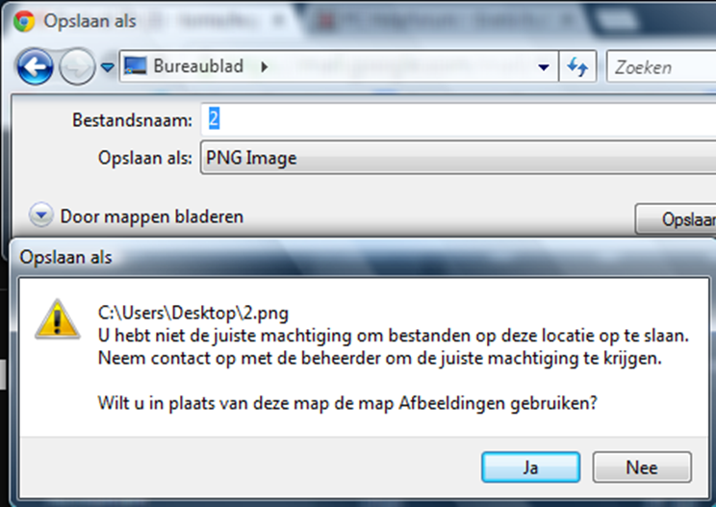
Hoewel ik, Tom, als enige administrator ben op deze laptop, kunnen bestanden nu alleen nog maar in de map Openbaar worden geplaatst. De mappen die hierboven worden aanbevolen om de bestanden in op te slaan werken niet; ik krijg dan precies dezelfde melding.

